Slide 1

Причини колонізації
Перенаселення грецьких полісів (зростання чисельності населення)
Нестача родючої землі і прісної води
Розвиток ремесла і торгівлі
Розорення селян
Боротьба між демосом і аристократами

Slide 2


«… Виїжджали, щоб боргів позбутися і голоду злого уникнути… »
«Я на корабель втікача пишну господу свою проміняв…»
Везли свої вироби і товари в країни, розташовані на берегах Середземного і Чорного морів

Slide 3

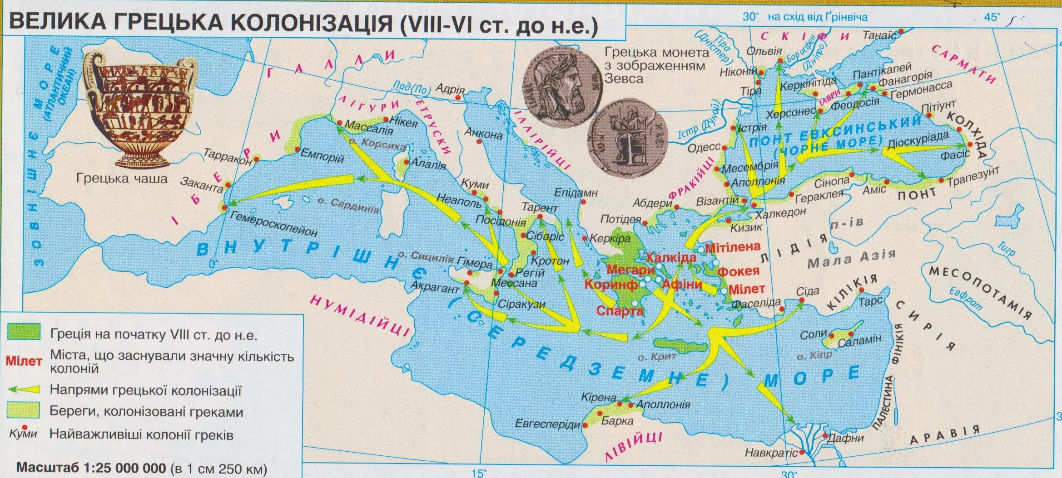

Slide 4
Південний
Північно-східний
Західний
Мала Азія
Фінікійське узбережжя
Фракійське узбережжя Егейського моря
Узбережжя Чорного моря
Південна Італія
Сицилія

Slide 5

Селяни, які втратили землю;
Ремісники і купці;
Вигнанці з батьківщини: аристократи або демос
Вільновідпущені раби
Хто були перші переселенці?

Slide 6

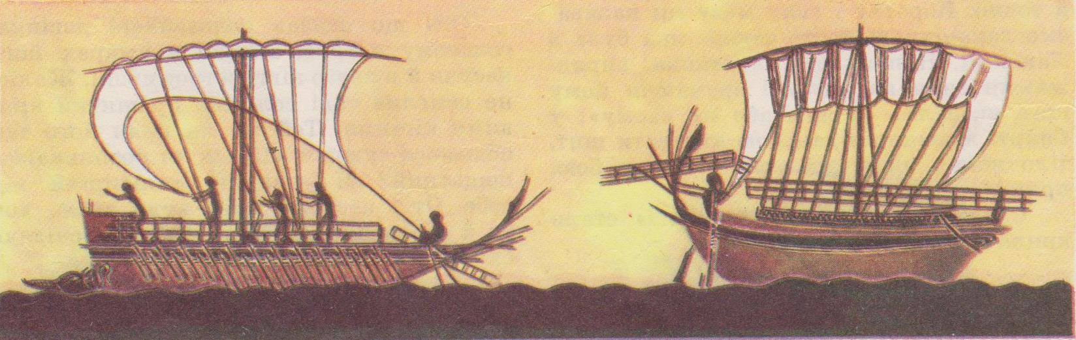
Шлях до нової батьківщини
На кораблях пливло 100-200 переселенців. Вони везли з собою худобу, зброю, насіння, знаряддя праці, а також землю своєї вітчизни і вогонь. По дорозі на них чатувало багато небезпек: буря, хвороби, голод і холод, пірати. Плисти намагалися уздовж берега

Slide 7
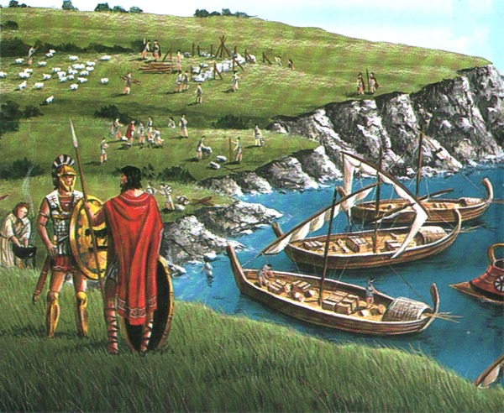
Греки засновували свої поселення на вільних землях, на березі моря зі зручною бухтою
Вони укріплювали поселення фортечними мурами, щоб захиститись від ворогів

Slide 8

Нові,переважно торгові поселення, засновані греками-переселенцями
Емпорії
Поселення людей, що переселилися з іншої країни
Колонії
Місто в Греції, жителі якого заснували нове поселення далеко від батьківщини
Метрополія (мати-місто)
Переселення жителів країни на нові землі і заснування там колоній
Колонізація

Slide 9

Наслідки грецької колонізації
У VIII – VІ ст. до н. е. греки заснували в чужих краях (далеко за межами батьківщини) поселення – колонії,що стали притулком для селян, які втратили землю, неуспішних політиків і завзятих купців, ремісників та вільновідпущених рабів.

Slide 10

Грецька колонізація сприяла:
1.поширенню грецької культури на землі сусідніх народів;
2.розвитку ремесел і торгівлі, мореплавства й кораблебудування;
3.зменшувала напруженість, що існувала у відносинах між різними верствами населення у метрополіях

